Slide 1
PRATICA DE EMPREENDEDORISMO
ARIEL LAMBRECHT
99
1° EXATAS
VICTORIA FERNANDA VAZ
2022

Slide 2
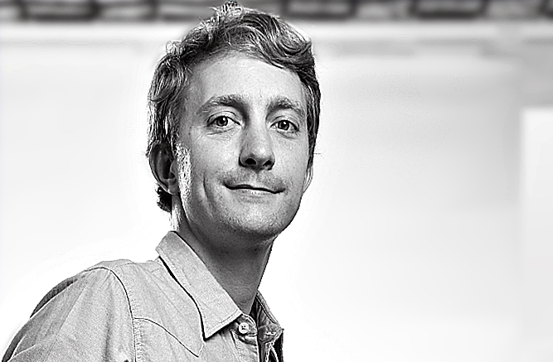
ARIEL LAMBRECHT
ARIEL LAMBRECHT É FORMADO EM MECATRÔNICA
PELA ESCOLA POLITÉCNICA DA UNIVESIDADE DE SÃO PAULO, ARIEL LAMBRECHT É UM EMPREENDEDOR POR NATUREZA .
A IDEIA DE CRIAR A 99 NASCEU EM 2012 DEPOIS DE UMA VIAJEM PARA A ALEMANHA, POIS LÁ ELES PEDIAM TÁXI POR APLICATIVOS E ELE QUIS TRAZER ESSA IDEIA PARA O BRASIL.
ARIEL TEVE A AJUDA DE SEUS COLEGAS PAULO VERAS E PRINCIPALMENTE RENATO FREITAS, OS TRÊS HAVIAM ESTUDADO JUNTOS NA POLI.
ARIEL É COFUNDADOR DA 99 E DA YELLOW
ARIEL FUNDOU A 99, QUE MAIS TARDE SE TORNARIA O PRIMEIRO UNICÓRNIO (COMO SÃO CHAMADAS AS STARTUPS AVALIADAS EM MAIS DE US$ 1BILHÃO) BRASILEIRO E QUE ACABARIA VENDIDO PARA DIDI CHUXING, CONSIDERADA A UBER CHINESA

Slide 3
CARACTERÍSTICAS DO EMPRESÁRIO
ARIEL DIZ EM UMA ENTREVISTA PARA “PEQUENA EMPRESAS E GRANDES NEGÓCIOS”, QUE EM SUA FACULDADE A META ERA SAIR COM UM EMPREGO EM BANCO E COISAS DO TIPO, MAS ELE NÃO PENSAVA ASSIM, ELE QUERIA MAIS, ELE QUERIA TER O PRÓPRIO NEGÓCIO, ELE CHEGOU A TRABALHAR NA GOOGLE MAS PERCEBEU QUE AQUELE NÃO ERA O SEU LUGAR. QUANDO ELE E SEUS PARCEIROS DE NEGÓCIOS COMENTAVAM COM OS DEMAIS FALAVAM QUE ELES ERAM LOUCOS MAS ELES NÃO SE DEIXARAM PARAR POR ISSO.SEUS PAIS SEMPRE O APOIARAM.
ARIEL TAMBEM COMENTA QUE QUANDO VAI VIAJAR ELE ADORA IR EM LOJAS DE UTENSÍLIOS, MATERIAIS DE CONSTRUÇÕES, ETC,PARA VER COMO O POVO LOCAL TEM SOLUÇÕES PARA PROBLEMAS QUE NÓS NUNCA IMAGINAMOS SER UM.
NESTA MESMA ENTREVISTA ARIRL FALA QUE NA HORA DE RECRUTAR ALGUÉM ELE SEMPRE PREZA PELA EMPATIA,PELO AMOR PELO TRABALHO, PELAS PESSOAS QUE TEM OS MESMOS VALORES QUE ELE, POIS ASSIM É MUITO MAIS FÁCIL RESOLVER OS PROBLRMAS

Slide 4
CRÉDITOS
FOTO: exame.com
ENTREVISTA: https://revistapegn.globo.com
SOBRE O ARIEL: https://www.em.com.br
FIM

